Slide 1
MOODUL 6: TIPPÕPETAJA OSKUSED DIFERENTSEERITUD JUHENDAMISEKS

Slide 2
ÕPIVÄLJUNDID
Pärast selle mooduli läbimist oskate:
Nimetada ja tuua näiteid vähemalt 6 võtmeoskuse kohta, mis on vajalikud kaasavale õpetaja ja diferentseeritud õppe läbiviimiseks.
Reflekteerida oma diferentseeritud ja kaasava õpetamise oskusi.
Rakendada uusi strateegiaid, tehnikaid ja harjutusi, et neid oskusi kasutada ja rakendada diferentseeritud, kaasavas klassiruumis.

Slide 3
EESMÄRGID
Selle mooduli lõpuks mõistate, kui oluline on parandada oma pehmeid oskusi kaasava ja uuendusliku õpetamise läbiviimiseks.
Õpite, kuidas arendada ja rakendada oma pehmeid oskusi diferentseeritud õpetamise ja õppimise olulise komponendina.

Slide 4
Märksõnad
Õpetaja oskused
Pehmed oskused
Diferentseeritud juhendamine
Kaasav õpetamine
Kaasav juhtimine

Slide 5
Sisukord
1. Peatükk: Kaasavad suhtlemisoskused
2. Peatükk: Kaasavad juhtimisoskused
3. Peatükk: Kaasavad digitaalsed oskused
4. Peatükk: Empaatiaoskused
5. Peatükk: Diferentseeritud hindamise oskused
6. Peatükk: Õpilaste õpetamine kontseptsiooni rakendama

Slide 6
MOODULI SISSEJUHATUS
Sellel kursusel oleme õppinud diferentseeritud juhendamist ja seda, kuidas õpetajad saavad seda kasutada, arvestades oma õpilaste erinevusi, nii et kõik õpilased, olenemata nende vanusest, soost, etnilisest kuuluvusest, seksuaalsest orientatsioonist... saaksid õppida parimal võimalikul viisil ja turvaliselt, kaasavalt ja turvaliselt.
Diferentseeritud klassiruumis jagavad õpetajad oma aega, ressursse ja jõupingutusi, et tõhusalt õpetada erineva tausta, valmisolekute/oskuste taseme ja huvidega õpilasi. Tõhusaks diferentseerimiseks vajavad õpetajad teatud oskusi. Selles moodulis uurime mõningaid neist oskustest. Kutsume teid üles mõtlema ja hindama oma oskuste taset, märkides üles valdkonnad, kus te tunnete, et saate mooduli läbimise käigus areneda.

Slide 7
1. Peatükk: KAASAVAD SUHTLEMISOSKUSED
Kaasava kommunikatsiooni idee tuleneb arusaamast, et inimesed suhtlevad erinevalt ja nende erinevate vajaduste rahuldamiseks on vaja erinevaid tehnikaid.
Kaasavate suhtlemistehnikate kasutamine klassiruumis on diferentseeritud juhendamise oluline osa, mis hõlmab erinevate tasemete või õpetamismeetodite pakkumist erinevatele õpilastele.

Slide 8
MIKS ON KAASAVAD SUHTLEMISOSKUSED OLULISED?
Euroopa Nõukogu on määratlenud pädevused, mida õpetajad peaksid omandama, et tõhusalt edendada mitmekesisust klassiruumis. Põhirõhk on kommunikatsioonil ja suhetel. Euroopa Nõukogu ütleb, et õpetajad peaksid:
Algatama ja säilitama positiivset suhtlemist erineva taustaga õppijate ja kolleegidega
Looma oma klassides ja koolikogukonnas avatust ja austust
Motiveerima ja kaasama õpilasi õppimisse individuaalselt ja koostöös teistega
Tegelema diskrimineerimise ja konfliktidega, et vältida marginaliseerumist ja koolist väljalangemist
Selles osas uurime mõningaid olulisi suhtlemisoskusi, mis on vajalikud selleks, et neid asju teha.

Slide 9
SUHTLEMISOSKUSED HARIDUSES
Pedagoogid kannavad klassiruumis olles iga päev palju mütse: korraldaja, juhendaja, kõneleja, moderaator, meelelahutaja ja mõnikord ka vaidluste lahendamise spetsialisti mütsi.
Pedagoogid ei suhtle mitte ainult õpilastega/õppijatega, vaid ka teiste pedagoogidega, kooli juhtkonnaga ja sõltuvalt haridustasemest mõnikord ka lapsevanematega.
Head interpersonaalsed oskused ja suhtlemine on iga kaasava/innovaatilise pedagoogi jaoks võtmetähtsusega.
Allikas

Slide 10
SUHTLEMISOSKUS
Interpersonaalsed oskused on need, mis aitavad inimesel hästi suhelda.
Nagu nimetuski viitab, tähendab see, et kui suhtlus toimub kahe inimese vahel, siis on tegemist inimestevahelise suhtlusega.
Pedagoogidena peame olema tähelepanelikud ja meeles pidama, et suhtlemine võib toimuda mis tahes vormis, näiteks verbaalselt, mitteverbaalselt, žestide, silmside, erinevate kehaasendite jne abil.
Allikas

Slide 11
Suhtlemisoskused on võtmetähtsusega, kui käsitletakse selliseid õppimise takistusi nagu keel
"Kui ma Iirimaale tulin, ei rääkinud ma inglise keelt. Ma vastasin kõigile küsimustele lihtsalt "jah, jah, jah", aga ma ei mõistnud midagi, ma tahtsin lihtsalt põgeneda."
Rodica Lunca on romi ja tuli Iirimaale Rumeeniast 2001. aastal.
Allikas 1, Allikas 2

Slide 12
KOMMUNIKATSIOONI KOMPONENDID
Keelel on suhtlusprotsessis väga oluline osa. Mitmekesises klassiruumis ei räägi kõik sama keelt samal tasemel, kuid see ei tähenda, et me ei saa suhelda.
Kaasavad ja uuenduslikud pedagoogid on teadlikud teistest kommunikatsioonimeetoditest, mis võivad olla isegi võimsamad kui sõnad.
Uurime mõningaid neist.
Allikas

Slide 13
Kas teadsite, et keelekohased sõnad moodustavad vaid 10% suhtlusest? Tegelikult koosneb suhtlusprotsess 90% ulatuses mitteverbaalsest teabest, mis väljendub hääletoonis ja kehakeeles.
Kehakeel: meie kombed ja käitumine
näoilmed
pilk - teise inimese poole või temast eemale vaatamine; tähelepanu pööramine või mitte pööramine.
žestid - käevarte ja sõrmede liigutused
kehaasend - ette- või tahapoole kallutatud; lõdvestunud või jäik.
distants teise inimesega - liiga lähedal või liiga kaugel
Hääletoon: rääkimisviis
kiire või aeglane
pehme või agressiivne
pausidega või ilma

Slide 14
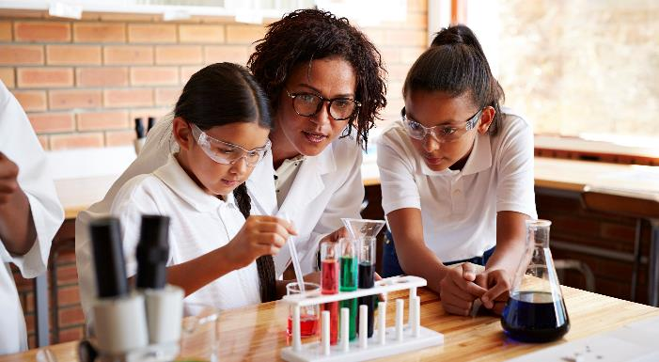
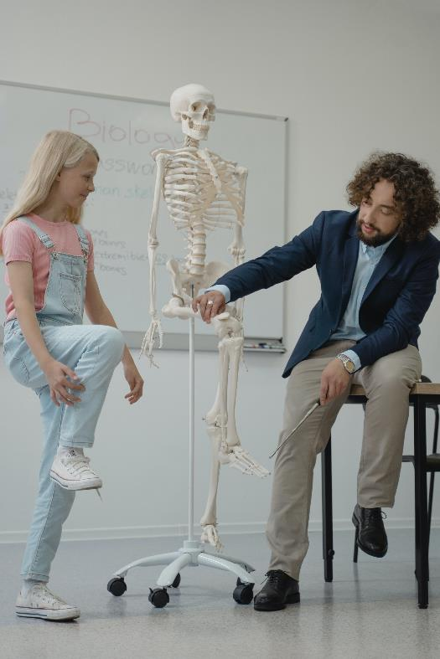
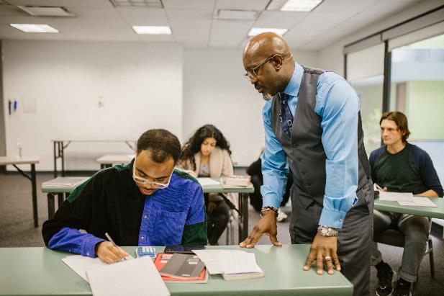
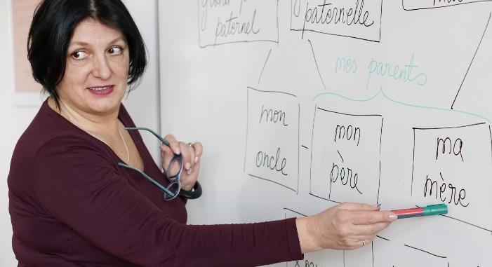
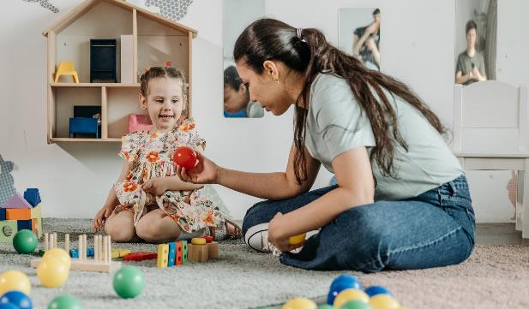
Vaadake nendel piltidel olevate pedagoogide kehakeelt. Tehke märkmeid nende kehakeele kohta. Kas see on avatud, sõbralik, tervitatav, negatiivne?
Aeg eneserefleksiooniks
Reflekteerige enda kehakeelt klassiruumis. Kui avatud, külalislahke ja kaasav on see teie arvates?

Slide 15
NÄPUNÄITEID PAREMAKS SUHTLEMISEKS MITMEKESISES KLASSIRUUMIS
OLE TEADLIK, KUIDAS SINU KEHAKEELT TÕLGENDATAKSE
DIFERENTSEERI OMA KOMMUNIKATSIOONIMEETODEID
Mõned õpiraskustega õpilased võivad valesti mõista hääletooni, näoilmet ja žeste. Inglise keelt õppivad õpilased võivad tulla ka erinevatest kultuuridest, kus žestidel on erinev tähendus.
Kui on vaja, et klass teaks, mida sa tunned, kasuta sõnu, et tugevdada oma kehakeelt.
Loe visuaalselt esitatud teavet valjusti ette. Anna nii suulisi kui ka kirjalikke juhiseid.
Soovita õpilastel oma tunde salvestada. Paljude keeleraskustega õpilaste jaoks võib olla kasulik, kui nad kuulavad sõnu mitu korda.

Slide 16
NÄPUNÄITEID PAREMAKS SUHTLEMISEKS MITMEKESISES KLASSIRUUMIS
NÄITA JA JUTUSTA
MÕISTA VÕIMALIKKE KOMMUNIKATSIOONIPROBLEEME
Kasuta suhtlemist toetavat kehakeelt.
Näitlikusta.
Demonstreeri, kasutades reaalseid esemeid.
Kasuta võimalusel visuaalset materjali ja tugevda seda kirjaliku materjaliga.
Ükski õpilane ei ole teisega sarnane ja on väga oluline, et oma püüdlustes saada kaasavavaks õpetajaks õpiksime tundma võimalikke kommunikatsiooniraskusi, sealhulgas, mitte ainult, kõne-, keele- ja sensoorsete protsesside probleeme, mis meie klassis võivad esineda. Mida rohkem oleme kursis, seda paremini saame neid diferentseeritud juhendamisel arvestada.

Slide 17
NÄPUNÄITEID PAREMAKS SUHTLEMISEKS MITMEKESISES KLASSIRUUMIS
OLE TÄHELEPANELIK JA KASUTA SOONEUTRAALSET KEELEKASUTUST
LOO AVATUD JA LUGUPIDAVAID DIALOOGE
Sooliselt neutraalse keele kasutamine ja õpilaste pronoomenite austamine aitab oluliselt kaasa sellele, et õpilased kogeksid ühtekuuluvustunnet. Pedagoogidena on väga oluline, et me suruksime alla soolist rõhumist ning õpiksime ja rakendaksime klassiruumis sooliselt kaasavat keelt, tavasid ja üldisi teadmisi.
Klassiruumis käitumise ja dialoogi põhireeglite kehtestamine võib olla äärmiselt kasulik, kui püütakse luua ruumi avatud ja lugupidava dialoogi pidamiseks. Avatud ja lugupidav dialoog võib suurendada turvatunnet koolis, mis on vajalik õpilaste õppimiseks ja arenguks.

Slide 18
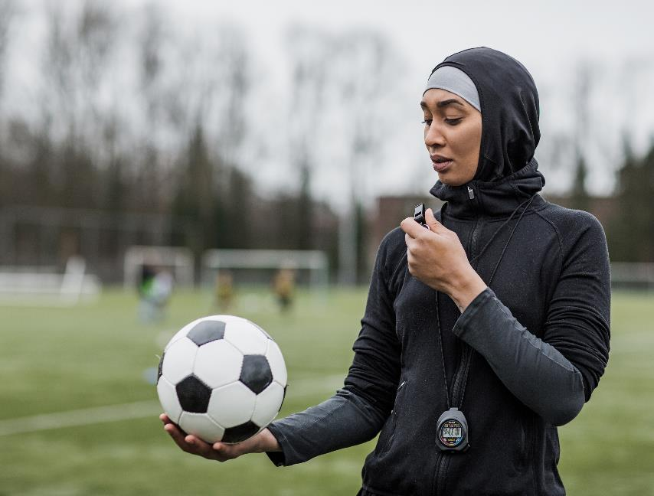
2. Peatükk: JUHTIMISOSKUSED JA JUHI OMADUSED
Pedagoogidena oleme iga päev eeskujuks õppijatele, keda õpetame.
Meie enda käitumine ja tegevus on kõige olulisem viis, kuidas me näitame kaasavat juhtimist nii klassiruumis kui ka väljaspool seda.

Slide 19
MIKS ON KAASAVAD JUHTIMISOSKUSED OLULISED?
Kaasav juhtimine tähendab:
Õpilaste ja õppijate õiglast kohtlemist - see tähendab, nende ainulaadsete omaduste, mitte stereotüüpide alusel.
Inimeste personaliseerimist - see tähendab, et mõistame ja väärtustame teiste inimeste ainulaadsust, aktsepteerides samas neid kui grupi liikmeid.
Erinevate rühmade mõtteviisi kasutamist arukamaks ideede väljatöötamiseks ja otsuste tegemiseks, mis vähendab nende suhtes pimedaks jäämise ohtu.

Slide 20
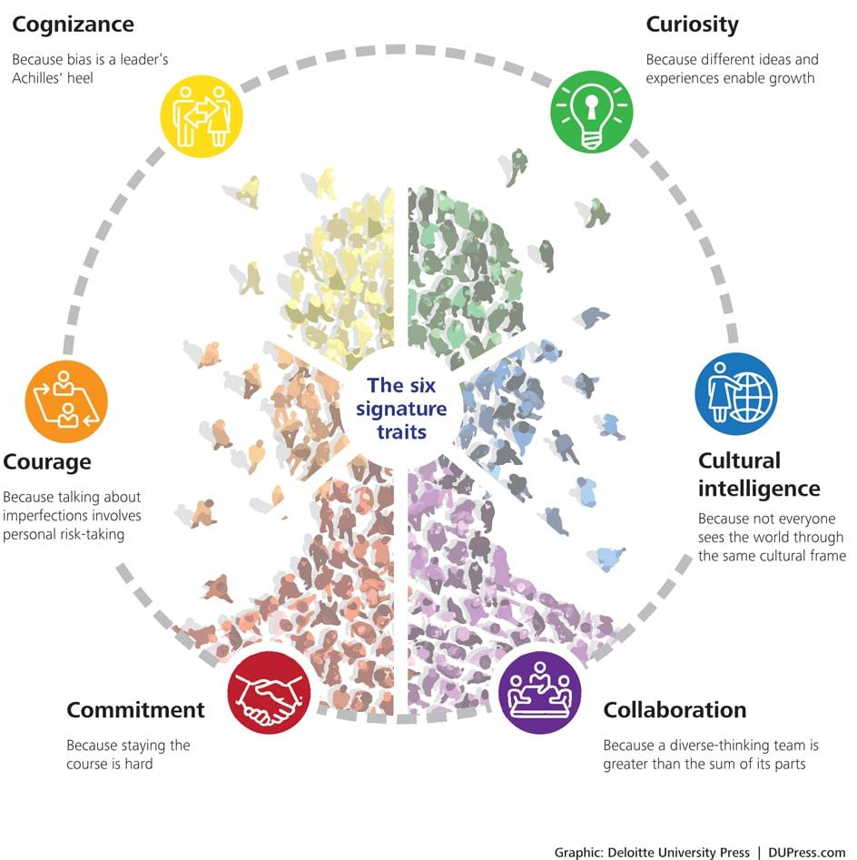
KAASAVATEL JUHTIDEL ON ÄRATUNTAVAD TUNNUSED
Uurime igaüht neist kaasava ja uuendusliku klassiruumi kontekstis.
Allikas

Slide 21
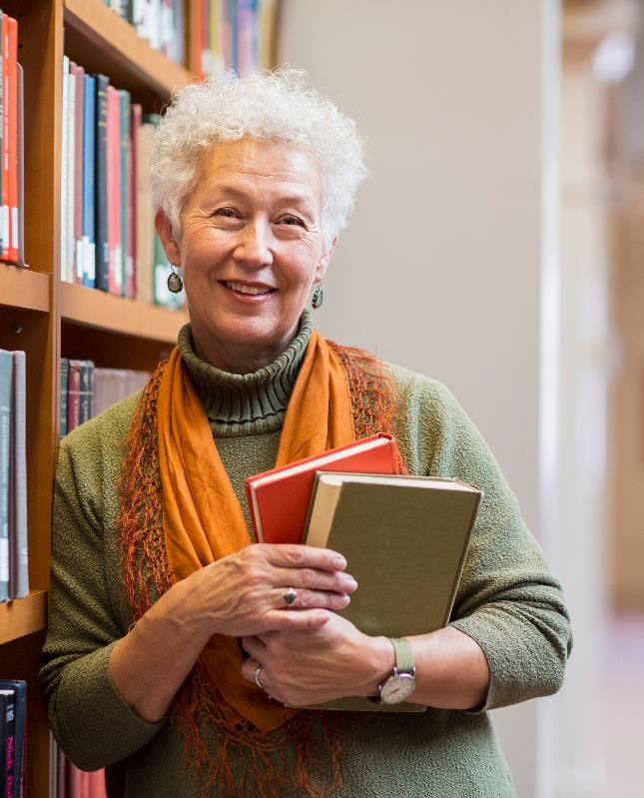
1. PÜHENDUMUS
Väga kaasavad juhid on pühendunud mitmekesisusele ja kaasamisele. 21. sajandi pedagoogidel on hädavajalik omaks võtta mitmekesisus, sealhulgas erinevused etnilise kuuluvuse, kultuuri, sotsiaalmajandusliku staatuse, puude ja seksuaalse sättumuse osas.
Väga kaasavad pedagoogid rakendavad meetmeid, et mitte tõrjuda ega välistada ühtegi õpilast seetõttu, et nende uskumused erinevad pedagoogi omadest. Samuti on nad pühendunud lõhe ületamisele mitte ainult kõigi oma õpilastega, vaid ka nende perede ja ühiskonnaga.
Allikas

Slide 22
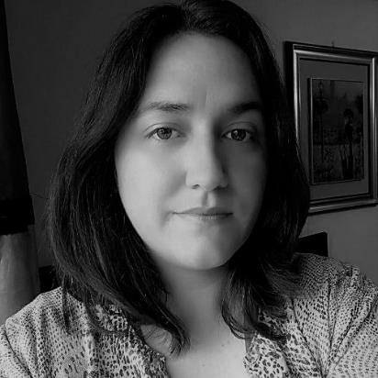
Kaasav pedagoog
"Mitmekesisus ei tohiks olla loosung, see peaks olema haridusprogrammi, organisatsiooni ja
pedagoogi kui isiksuse peamine põhimõte."
Sanja Ivandić Kultuuridevaheline koolitaja, organisatsioonis Väljaspool multikultuurset ajakirja

Slide 23
2. TEADVUSTAMINE
Väga kaasavad juhid on teadlikud isiklikest ja organisatsioonilistest kitsaskohtadest ning reguleerivad ennast ise, et aidata tagada "ausat mängu".
Kaasavad juhid on sügavalt teadlikud sellest, et eelarvamused võivad kitsendada nende vaatevälja ja takistada objektiivsete otsuste tegemist.
Kaasavad pedagoogid peavad tegema märkimisväärseid jõupingutusi, et õppida tundma oma eelarvamusi, eneseregulatsiooni ja töötada välja parendusstrateegiad.
TEGEVUS - Süvenege sellesse teemasse, järgige linki, et saada rohkem teavet teadvustamata eelarvamuste kohta klassiruumis.
Allikas

Slide 24
3. UUDISHIMU
Väga kaasavad juhid on avatud mõtteviisiga, soovivad mõista, kuidas teised maailma näevad ja kogevad ning taluvad mitmetähenduslikkust. Kaasavate juhtide puhul tähendab avatus ka kiirest otsustamisest hoidumist.
Kaasavate juhtide jaoks on uudishimulike küsimuste esitamine ja aktiivne kuulamine põhioskused, mis on võtmetähtsusega, et süvendada nende arusaamist erinevate inimeste vaatenurkadest.
Uudishimu soodustab sidemeid erinevate inimestega, mis omakorda soodustab empaatiat ja perspektiivi nägemist.
Allikas

Slide 25
4. KULTUURILINE INTELLIGENTSUS
Kultuuriline intelligentsus on võime toimida tõhusalt erinevates rahvuslikes, etnilistes ja organisatsioonilistes kultuurides. Väga kaasavatel juhtidel on:
Motivatsioon õppida tundma uut kultuuri;
Teadmised, kuidas kultuur kujundab inimeste käitumist, väärtusi ja uskumusi;
Strateegiaid ehk suutlikkus arvestada kultuuri pikemaajalises planeerimises; ja
Tegevused ehk käitumine kultuuriliselt tundlikul viisil.
Allikas 1 Allikas 2

Slide 26
Kultuuriline intelligentsus
Mõnes kultuuris premeeritakse õpilasi selle eest, et nad räägivad, esitavad küsimusi ja osalevad klassis toimuvates aruteludes.
Teistes kultuurides õpetatakse õpilasi tähelepanelikult kuulama, austama õpetajat ja rääkima ainult siis, kui neid selleks kutsutakse.
Kaasavate õpetajatena peame arvestama mitmetahuliste põhjustega, miks mõned õpilased ei ole tunnis nii avalikult aktiivsed kui teised.

Slide 27
5. KOOSTÖÖÖ
Väga kaasavad juhid annavad mõjuvõimu üksikisikutele, samas ka loovad ja kasutavad erinevate rühmade mõtlemist.
Koostöö seisneb põhimõtteliselt selles, et üksikisikud teevad koostööd, tuginedes üksteise ideedele, et luua midagi uut või lahendada midagi keerulist. Kuid kuigi sarnaste inimeste vaheline koostöö on mugav ja lihtne, on suurte muutuste väljakutse ja võimalus koostöös erinevate teistega.
Mitmekesises klassiruumis on õpetaja kaasav juht, kelle ülesanne on edendada mitmekülgset koostööd.
Allikas

Slide 28
6. JULGUS
Kaasavaks juhiks olemises peitub haavatavus, sest teiste ja status quo vastu astumine seab kohe tähelepanu keskpunkti.
Aga kaasavad juhid julgevad endast rääkida ja paljastada väga isiklikul moel omaenda piiranguid. Selle asemel, et ebatäiuslikkuse väljakutsest kõrvale hiilida, võtavad väga kaasavad juhid omaks alandliku hoiaku.
Erinevates klassiruumides peavad õpetajad olema julged, valmis proovima uusi meetodeid ja kohanema õppijate vajaduste ja nõuetega.
Allikas

Slide 29
KAASAV PEDAGOOG TÄHELEPANU KESKPUNKTIS - KOHTUMINE CRAIG KEMPIGA
"Klassiõpetajana demonstreerin juhtimist järgmistel viisidel:
Ma teen esimesest päevast alates selgeks, et klassiruum on "meie", mitte "minu". Õpiruumi omaniku tunne on üks olulisemaid aspekte õpilastega suhtlemise arendamisel.
Ma olen õpilaste eestkõneleja! Ma toetan neid ja annan neile hääle!
Ma kuulan! (Üks tähtsamaid suure juhi omadusi)
Ma julgustan neid. Ma olen positiivsuse laegas - ma ütlen neile, et nad on suurepärased ja nad usuvad seda! Ma julgustan neid ületma ootusi, ma näitan seda sellega, et astun oma mugavustsoonist välja ja võtan õppimises riske.".
Craigil on üle 15 aasta kogemust õpetamise, juhtimise ja nüüd ka nõustamise alal riiklikes ja erakoolides.
Allikas

Slide 30
KAASAV PEDAGOOG TÄHELEPANU KESKPUNKTIS - KOHTUMINE CRAIG KEMPIGA
"Ma küsin tagasisidet - suurepärane juht otsib tagasisidet oma "meeskonnalt. Ma küsin arvamusi ja annan võimaluse jagada - lasen õpilastel mind hinnata.
Ma julgustan küsitlema! Küsitlemine võimaldab uudishimulikul meelel areneda.
Ma mudeldan vigu ja annan õpilastele teada, et vead juhtuvad ja nii me õpime. Õpetan neile, kuidas neid parandada.
Ma julgustan õpilasi muutusi tegema. Praegu õpetan privilegeeritud taustaga õpilasi ja meie eesmärk on õppides muuta teiste elu.“
Saate rohkem teada Craig tema lähenemisviiside kohta tema edchat ruumis
Allikas

Slide 31
3. Peatükk: KAASAVAD DIGIOSKUSED
Hoolimata tehnoloogia arengust kannatavad paljud õpilased kogu Euroopas endiselt digitaalse hariduse puudumise all.
Haridustöötajatena peame tegema rohkem, et vähendada digitaalset lõhet, alustades sellest, et digitaalne kaasamine oleks õigus, mitte privileeg. Enamasti peab see algama sellest, et süvendame oma arusaamist digitaalsest kaasamisest ning omaenda digitaalsete oskuste ja pädevuste arendamisest.

Slide 32
MIKS ON KAASAVAD DIGITAALSED
OSKUSED OLULISED?
""Me peame kiiresti tegelema kasvava digitaalse soolise ebavõrdsusega ja panema digitehnoloogia tööle nende heaks, kes seda kõige rohkem vajavad: haavatavad, tõrjutud, vaesuses elavad ja igasuguse diskrimineerimise all kannatavad inimesed.""
ÜRO peasekretär António Guterres
Allikas

Slide 33
KÜSIMUS TEILE
Kas selline asi nagu sugu võib mõjutada seda, kuidas õpilane internetis õpib?

Slide 34
Huvitavad leiud
Naisõpilased võtavad traditsioonilises klassiruumi keskkonnas vähem sõna, kuid avaldavad tõenäolisemalt oma arvamust veebipõhistes aruteludes, mis omakorda avaldab mõju sügavale õppimisele (Anderson & Haddad, 2005).
Paljudes uuringutes on leitud, et sugu võib mõjutada seda, kuidas õpilased õpivad (Bennet & Marsh, 2003; Wehrwein et al., 2006).

Slide 35
Pedagoogide digitaalne pädevus
Õpetaja kutseala seisab silmitsi kiiresti muutuvate nõudmistega ning pedagoogidena vajame üha laiemaid ja keerukamaid pädevusi kui varem.
Eelkõige nõuab digiseadmete laialdane levik ja kohustus aidata õpilastel omandada digipädevus, et pedagoogid arendaksid oma digipädevust.
Kas teadsite, et on olemas Euroopa haridustöötajate digipädevuse raamistik ?

Slide 36
Euroopa haridustöötajate digipädevuse raamistik (DigCompEdu)
DigCompEdu raamistik on suunatud haridustöötajatele kõigil haridustasemetel,
INACTi huvitab 5.2 DigCompEdu diferentseerimine ja isikupärastamine:
et kasutada digitaaltehnoloogiaid rahuldamaks õppijate erinevaid õpivajadusi, võimaldades õppijatel liikuda edasi eri tasemetel ja kiirusega ning järgida individuaalseid õpiteid ja -eesmärke.
Allikas

Slide 37
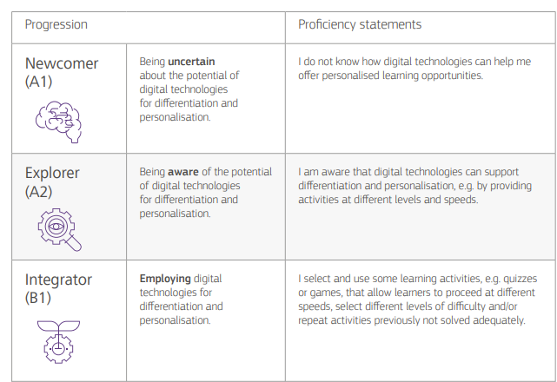
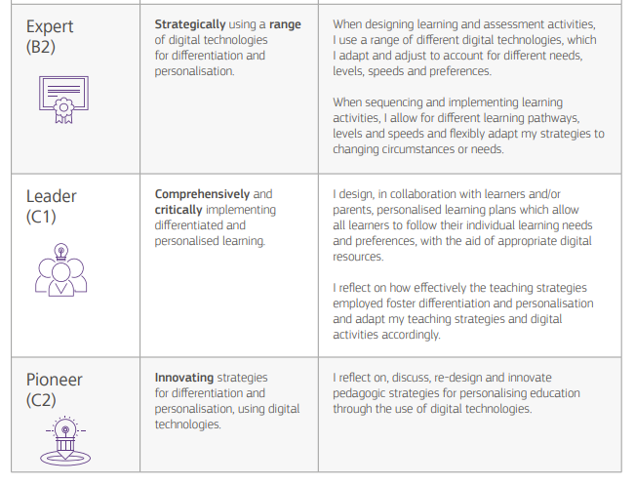
DigCompEdu - diferentseerimine ja isikupärastamine, edasijõudmine ja pädevus
Allikas

Slide 38
4. Peatükk: EMPAATIA OSKUSED
Praegusel ajal on empaatia tähtsam kui kunagi varem, sest aitab inimestel liikuda suurema kaasatuse poole.
Empaatia on võime näha maailma teise inimese vaatenurgast ja see on oluline oskus diferentseeritud õppimiseks kaasavas klassiruumis.

Slide 39
MIKS ON EMPAATIA OLULINE?
Pedagoogidena on meil sügav arusaam kiusamise ja vägivalla probleemidest, mis tänapäeval õpilasi koolis vaevavad.
Nendele probleemidele ei ole ühtset lahendust, kuid kui hakkame õpilasi kaasama empaatiasse klassiruumis, saame ehk edendada enda ümber olevate inimeste mõistmist, tundlikkust ja teadlikkust, et õpilased saaksid neid oskusi edasi kanda ka ümbritsevasse maailma.
Allikas

Slide 40
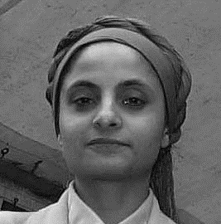
Kaasav pedagoog
"Iga õppija kultuurilise tausta, hobide ja õppimisstiili mõistmine on esimene samm, et tagada, et meie õppetöö oleks kaasav."
Yasmin Akhtar
Go-Woman! Alliance CIC

Slide 41
RESSURSID RAMBIVALGUSES – EMPAATIAKAARDI LÕUEND
Õpilase kohta käiva teabe koondamine nn empaatiakaardiks võib aidata õpetajatel pakkuda paremat õpetust.
Hariduses on empaatiakaart lihtne visuaalne vahend, mis kajastab teadmisi konkreetse õpilase või õpilasrühma käitumise, hoiakute, vajaduste, tugevuste, probleemide, emotsionaalsete seisundite ja muude oluliste tunnuste kohta.
Tegevus - ressursside rubriigis leiate empaatiakaardi koopia. Täitke empaatiakaart iga või võimalikult paljude õpilaste jaoks oma klassis. Kasutage tulemusi oma õpetamisotsuste tegemisel ja õppijate toetamisel.
Allikas 1 Allikas 2

Slide 42
Kolm võimalust, kuidas tuua empaatia oma klassiruumi
Tutvuge oma klassikaaslastega
Juhuslike heategude projekt
Osalege heategevuses
Selline tegevus peaks julgustama õpilasi uurima nendevahelisi sarnasusi. Sageli õpilased ei näe, kui paljus nad sarnased on. Paluge õpilastel üksteist tundma õppida! Seda saab teha madala riskiga järgnevate tegevuste abil:
intervjueeri klassikaaslast, keda sa ei tunne hästi
tee koostööd kellegagi, keda te ei tunne
Paluge õpilastel teha juhuslik lahke tegu teise inimese klassikaaslase või mõne teise koolikaaslase heaks.
Kasutage refleksioonipäevikut, et õpilased mõtiskleksid selle üle, kuidas nad seda tegid ja kuidas nende arvates mõjutas nende heategu teisi.
Lihtne, kuid väga tõhus!
Kutsuge heategevusorganisatsiooni esindajaid oma klassi ja selgitage, millega nad tegelevad. Küsige, mida teie õpilased saavad teha, et aidata ja korraldage vabatahtlike päev.
Õpilaste kaasamine heategevusesse on suurepärane viis empaatia arendamiseks - eriti arvestades, mis tänapäeval maailmas toimub.

Slide 43
5. Peatükk: DIFERENTSEERITUD HINDAMISOSKUSED
Hindamisoskused on üliolulised igas klassiruumis. Kuigi hindamistulemuste, kasutamine õpilaste edusammude jälgimiseks, on sama oluline kasutada tulemusi ka omaenda õpetamispraktikate hindamiseks, et saaksite end jätkuvalt täiustada. INACT projekti raames uurime järgnevalt diferentseeritud hindamisoskusi.

Slide 44
MIKS ON HINDAMISOSKUSED OLULISED?
Diferentseeritud hindamine on viis, kuidas õpetajad muudavad ja sobitavad hindamist õpilaste erinevate omadustele/profiilidele, et vastata õpilaste individuaalsetele vajadustele, parandades seeläbi nende õppimist ja suurendades nende võimalusi tõendada, mida nad on õppinud.
Õpilased erinevad oma varasemate õpikogemuste, valmisoleku, õpistiili, eelistuste, akadeemilise edukuse, võimete, tugevate ja nõrkade külgede, kultuuri, rassi ja tausta poolest. Õpetajad kasutavad diferentseeritud hindamist, et sobitada seda klassis olevate erinevate õpilaste erinevatele õpivajadustele.

Slide 45
Kujundav hindamine
on hindamine mitte hinnete pärast, vaid pigem selleks, et õpetaja saaks parema ettekujutuse, kuidas aidata õpilastel edasi liikuda
õpetaja teostab eelhindamise - hindamise enne õppimist
tagab, et õpetaja kavandab õpetuse selliselt, et see vastaks kõige paremini õpilaste vajadustele.
tavaliselt kasutatakse eesmärkide seadmiseks
Näiteks vastastikune hindamine, väljumislehed
Allikas

Slide 46
Kujundava hindamise strateegiad mida võib kasutada diferentseeritud klassiruumis
Mõtiskle ja anna edasi
Signaalid ja tegevusele reageerimine
Kiire kirjutamine
Palu õpilastel kirjutada tabelisse faktid, mida nad antud teema kohta teavad, mida nad tahavad õppida ja küsimused, mida nad tahavad uurida.
Paber antakse edasi igale õpilasele.
Lase õpilastel pärast õppimist sooritada tegevus, mis näitab nende arusaamise taset.
Näiteks:
Kätega vehkimine = ma tean seda
Õlgade kehitamine = mul on aimdus.
Pöidlad alla = mul pole aimugi
Lühike, kindla ajaga kirjutamistegevus
Õpilastel on 2-3 minutit aega, et mõtiskleda ja teha kokkuvõte sellest, mida nad on õppinud.
Andke õpilastele tunni lõpus postitid ning teavitage, et neil on aega mõtiskleda äsja õpitu üle.
Allikas

Slide 47
Kokkuvõttev hindamine
Toimub pärast seda, kui õpilased on õppinud.
Kasutatakse selleks, et näha, kas õpilased on saavutanud esialgsed eesmärgid.
Tavaliselt kasutatakse hinnete puhul.
Annab lõpptulemuse.
Võimladab hinnata õpilaste õppimise tulemust tunni või teema lõpus.
Nt. vaheeksam, lõpueksam, lõputöö, referaat.
Allikas

Slide 48
Kokkuvõtva hindamise strateegiad mida võib kasutada diferentseeritud klassiruumis
Erinevad testimisviisid
Summatiivselt hinnatavate projektide valikud
Testis võib õpetaja lubada õpilastel valida, kuidas nad soovivad näidata oma arusaamist teatud mõistest.
Näiteks, kui õpilastel küsitakse veetsükli kohta, võib neil olla võimalus protsessi joonistada, märgistada sobivaid üleminekuid ja faase või kirjutada kirjeldusi.
Laiendage järk-järgult õpilastele pakutavaid hindamisvõimalusi - suuline vs. kirjalik, praktiline jne.
Andke õpilastele võimalus täita ülesandeid erinevalt. Näiteks koomiks, lugu, esitlus, video, plakat, veebileht.
Ülesanne võib olla täidetud erinvalt, kuid lõppeesmärk on sama.
Individuaalsed ja grupis sooritatavad ülesanded.
Allikas

Slide 49
6. Peatükk: ÕPILASTE ÕPETAMINE KONTSEPTSIOONI RAKENDAMA
Üks parimaid viise, kuidas saame tagada, et õpilased rakendavad mõisteid ja nende õppimist, on julgustamine aktiivselt õppima ja selle hõlbustamine.
Aktiivne õppimine on kaasava õpetamise oluline osa, sest see võimaldab mitmeid kaasamisviise, et jõuda kõigi õpilasteni.
Allikas

Slide 50
Kuidas näeb välja aktiivne õppimine?
Õpilased tegelevad rohkemaga kui ainult kuulamisega.
Õpetamisel rõhutatakse pigem õpilaste oskuste arendamisele kui lihtsalt teabe edastamisele.
Õpilased arendavad kõrgema astme mõtlemisoskusi (analüüsi-, sünteesi-, hindamisoskusi).
Õpilased on aktiivselt seotud tegevustega (nt lugemine, arutelu, kirjutamine).
Õpilased uurivad oma hoiakuid ja väärtusi.
Allikas

Slide 51
Uurime lähemalt
Õppimise püramiid näitab, kui suur on õppijate õpitu mäletamise osakaalu seos erinevate lähenemisviisidega.
Ülemisel neljal tasandil - loeng, lugemine, audiovisuaalsed vahendid ja demonstratsioon - on passiivsed õppemeetodid.
Kolmel alumisel tasandil - arutelurühm, harjutamine tegevuse kaudu ja teiste õpetamine – on aktiivsed õppemeetodid.
Allikas

Slide 52
Kaasav pedagoog
"Me keskendume palju refleksioonile, et kaasata õppijad oma õpipraktikasse - mõtleme, mida antud projekt/ülesanne nende jaoks tähendas, milliseid teadmisi nad sellest said jne, julgustades neid samal ajal mõtlema "järgmistele sammudele" - kuidas nad võiksid oma õpitut edaspidi rakendada. Minu jaoks on oluline tunnistada, et näiteks 30 õpilasest koosnevas klassis on 30 erinevat "õpilase teekonda" ning oluline on teha aktiivselt koostööd õpilastega, et aidata neil välja selgitada - ja omaks võtta - oma ainulaadne teekond."
Eileen Diskin, UCD Innovatsiooniakadeemia

Slide 53
Näpunäiteid ja teadmisi aktiivse õppimise rakendamiseks klassiruumis
Aktiivsete õppemeetodite kasutamine õppetöös eeldab valmisolekut proovida klassiruumis midagi uut, koguda tagasisidet ja kavandada tegevusi, mis aitavad saavutada õpieesmärke.
Mistahes aktiivõppe kasutamise puhul on oluline, et aktiviseerivad tegevused oleksid midagi enamat kui “tegevusega hõivamine" või "vaheaeg loengust".
Pigem tuleks lähenemisviis valida teadlikultt, et õpilased saaksid praktiseerida olulist ideed või oskust koos kaaslaste või juhendaja tagasisidega.
Õppemeetodid, mis edendavad õpilaste suhtlemist, parandavad kõige tõenäolisemalt õpilaste õppimist mitmekesises klassiruumis ja aktiivne õppimine võib olla võimas viis selle edendamiseks.
Allikas

Slide 54
Kaasav pedagoog
"Hiljuti tutvustasin "Greenhouse Project Time“, mis annab õpilastele võimaluse uurida ja arendada projekti - aktiivsel, praktilisel viisil - isiklike huvide valdkonnas... kui see on kuidagi seotud kursuse üldise teemavaldkonnaga (jätkusuutlikkus). Sisuliselt on tegemist "kireprojekti" või "lemmikprojektiga". See on ajakavas 4 tundi nädalas - alates eluslooduse tundmaõppimisest ja akvarellmaalide tegemisest, katuseaia istutamisest, jalgrattaga sõitmisest, kogukonna haljasala loomisest jne, jätkusuutlikkuse teemalise Instagrami lehekülje kureerimisest, iga projekt tuli õpilase enda huvialast...".
Eileen Diskin, UCD Innovatsiooniakadeemia

Slide 55
Aktiivse õppimise strateegiad ja tehnikad, mida saate oma klassis kasutusele võtta.
Vastastikune küsitlemine: Looge avatud dialoog, milles õpilased võtavad õpetaja rolli ja esitavad ise küsimusi teema, lugemismaterjali või õppetüki kohta.
Kolmeastmelised intervjuud: Julgustage õpilasi arendama aktiivse kuulamise oskust, küsitledes üksteist, jagades oma mõtteid ja tehes märkmeid.
Pausiprotseduur: Viige õppesse sisse strateegilised pausid, et parandada õpilaste arusaamist õppematerjalist.
Kõige segasem punkt: Paluge õpilastel kirjutada märkmeid antud kodutöö, loengu või klassiarutelu kõige ebaselgemast või segasemast elemendist.
Allikas

Slide 56
Aktiivse õppimise strateegiad ja tehnikad, mida saate oma klassis kasutusele võtta (järg)
Vastastikune õpetamine: Kasutage mitmesuguseid strateegiaid, mille abil õpilased õpetavad üksteisele oskusi või selgitavad klassikaaslastele mõisteid.
Mängupõhised õppeplatvormid: Kasutage spetsiaalseid mänge, et lisada õppeprotsessi sügavust ja diferentseeritust, aidates õpilastel saavutada oma õpieesmärke. Veenduge, et valitud tehnoloogia on kättesaadav ja vastab õppijate digioskuste tasemele.
Rotatsioonina toimuvad rühmaarutelud: Julgustage õpilasi aktiivselt kuulama valitud kõnelejaid, kes järgivad klassi arutelu suunamise ja eelmisest kõnest kokkuvõtte tegemise mustrit.
Allikas

Slide 57
KOKKUVÕTE
Selles moodulis õppisite tundma mõningaid meie arvates peamisi õpetaja oskusi diferentseeritud õppe rakendamiseks.
Olete saanud teistelt pedagoogidelt teadmisi mõnede nende oskuste tähtsuse kohta ning tegevuste kaudu on teil olnud võimalus süveneda ja/või mõtiskleda oma oskuste taseme üle.
Lisaks oskuste uurimisele oleme andnud teile mõned strateegiad ja mõtteid, kuidas neid oskusi kasutada ja rakendada diferentseeritud ja kaasavas klassiruumis.

Slide 58
Viited ja lisalugemine
Council of Europe, Competencies for Democratic Culture Retrieved by: The Reference Framework of Competences for Democratic Culture (RFCDC) (coe.int)
Mellisa Contreras (n.d). What are Interpersonal Skills Retrieved by: Interpersonal Skills for Teachers (interpersonalskillsonline.com)
Caroline O’Doherty. (2007). Integrating the Roma. Retrieved by: https://www.irishexaminer.com/news/arid-20041506.html
Krishna Reddy (n.d.). Interpersonal Skills Importance for Teachers, Students & Managers. Retrieved by: Interpersonal Skills Importance for Teachers, Students & Managers – Wisestep
Juliet Bourke (2016) The six signature traits of inclusive leadership. Retrieved by: Six signature traits of inclusive leadership | Deloitte Insights
Craog Kemp (2015). Demonstrating Leadership in the Classroom. Retrieved by: Demonstrating Leadership in the Classroom – Mr Kemp NZ

Slide 59
Viited ja lisalugemine
European Framework for the Digital Competence of Educators: DigCompEdu (2017). Retrieved by: JRC Publications Repository - European Framework for the Digital Competence of Educators: DigCompEdu (europa.eu)
Dave Gray (2017). Updated Empathy Map Retrieved by: Updated Empathy Map Canvas. We designed the Empathy Map at XPLANE… | by Dave Gray | The XPLANE Collection | Medium
Assessment Idea (n.d) Retrieved from: Assessment Ideas - Differentiated Assessment (weebly.com)
The Harriet W. Sheridan Center for Teaching and Learning (n.d). Retrieved from: Inclusive Teaching Through Active Learning | Sheridan Center | Brown University

Slide 60
www.inclusiveeducators.eu
See on meie kursuse viimane moodul.
Kutsume teid üles uurima rohkem õppimisvõimalusi ja meiega koostööd tegema aadressil

